Slide 1

TRƯỜNG TIỂU HỌC BÁT TRÀNG
KHOA HỌC
LỚP 5
NÀM
TỪ TUỔI VỊ THÀNH NIÊN
ĐẾN TUỔI GIÀ.

Slide 2
KHOA HỌC
Từ tuổi vị thành niên đến tuổi già (trang 16)
*Từ tuổi vị thành niên đến tuổi già con người được chia thành những giai đoạn phát triển nào ?
Tuổi vị thành niên
Tuổi trưởng thành
Tuổi già

Slide 3
Giai đoạn |  | Đặc điểm nổi bật
Tuổi vị thành niên Từ ..... tuổi đến .... tuổi |  | Ở tuổi này cơ thể dần suy yếu, chức năng hoạt động của các cơ quan giảm dần. Tuy nhiên những người cao tuổi có thể kéo dài tuổi thọ bằng sự rèn luyện thân thể, sống điều độ và tham gia các hoạt động xã hội.
Tuổi trưởng thành (Từ ..... tuổi đến .... hoặc ... tuổi) |  | Giai đoạn chuyển tiếp từ trẻ con thành người lớn. Ở tuổi này có sự phát triển mạnh mẽ về thể chất, tinh thần và mối quan hệ với bạn bè, xã hội.
Tuổi già Từ ..... hoặc .... tuổi trở lên |  | Trong những năm đầu của giai đoạn này, tầm vóc và thể lực của chúng ta phát triển nhất. Các cơ quan trong cơ thể đều hoàn thiện. Lúc này có thể lập gia đình, chịu trách nhiệm với bản thân, gia đình, xã hội
10
19
20
60
65
60
65

Slide 4

Hoạt động 2
Nhìn người đoán tuổi .
Họ là ai ? Họ đang ở vào giai đoạn nào của cuộc đời ?

Slide 5
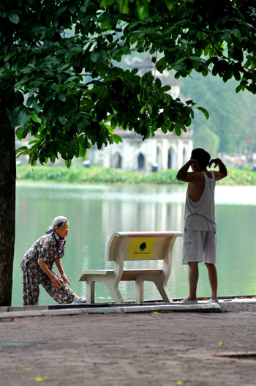
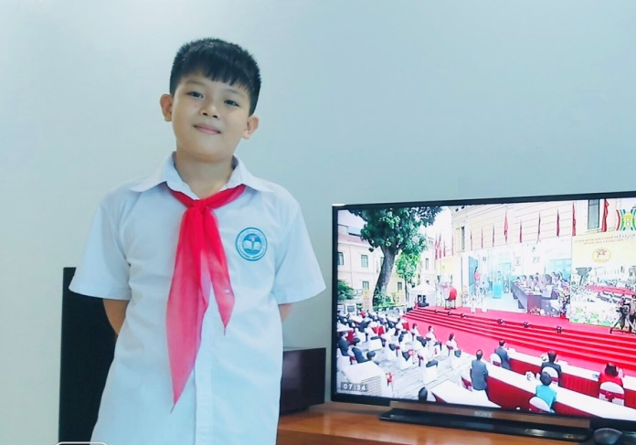
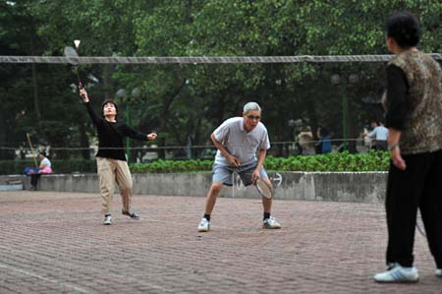
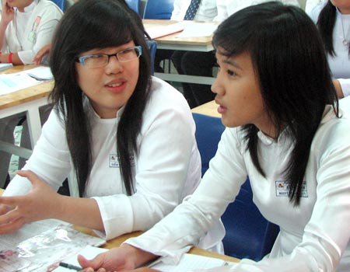


1
2
3
4
5
6

Slide 6
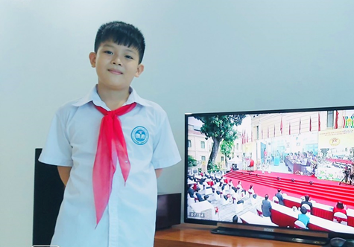

Tuổi vị thành niên | Tuổi trưởng thành | Tuổi già
2
1
6
4
5
3

Slide 7
Hoạt động 3
ÍCH LỢI CỦA VIỆC BIẾT ĐƯỢC CÁC GIAI ĐOẠN PHÁT TRIỂN CỦA CON NGƯỜI

Slide 8
Chúng ta đang ở giai đoạn nào của cuộc đời?

Slide 9
Việc biết được từng giai đoạn phát triển của con người có lợi ích gì?

Slide 10
Khoa học
Từ tuổi vị thành niên đến tuổi già (trang 16)
Tuổi vị thành niên
Tuổi vị thành niên từ 10 đến 19 tuổi.
Phát triển mạnh về : thể chất
              tinh thần
              tình cảm
              mối quan hệ xã hội

Slide 11
2. Tuổi trưởng thành.
Những năm đầu của giai đoạn này tầm vóc, thể lực phát triển, có thể lập gia đình, sự nghiệp ở giai đoạn đỉnh cao.
Từ 45 – 60 tuổi: giai đoạn chuyển tiếp sang tuổi già, con cái bước sang tuổi trưởng thành.
3. Tuổi già.
Tuổi già từ 60 – 65 tuổi.
Cơ thể suy yếu.
Tập thể dục nhẹ nhàng.
Ăn uống đủ chất.

